Slide 1
硬件实验
PC
USB
USB
在PC端IDE中 编写程序，通过usb线 写入到开发板，即可运行。
Type-B
usb Mirco-B
逻辑分析仪
杜邦线
开发板
通过杜邦线连接开发板与逻辑分析仪，采集到信号，传输给pc，pc端利用配套软件即可对信号进行分析，获取时间等信息。

Slide 2
已购器材
开发板：Intel Galileo gen2
Intel Quark SoC X1000（16K 高速缓存，400 MHz）
单核，单线程，32位指令集
逻辑分析仪：LA1010
最大采样率 100MHZ （精度10ns左右）
使用到的软件：
KingstVIS（逻辑分析仪数据处理软件）
arduino-1.8.5（开发板编程IDE）

Slide 3
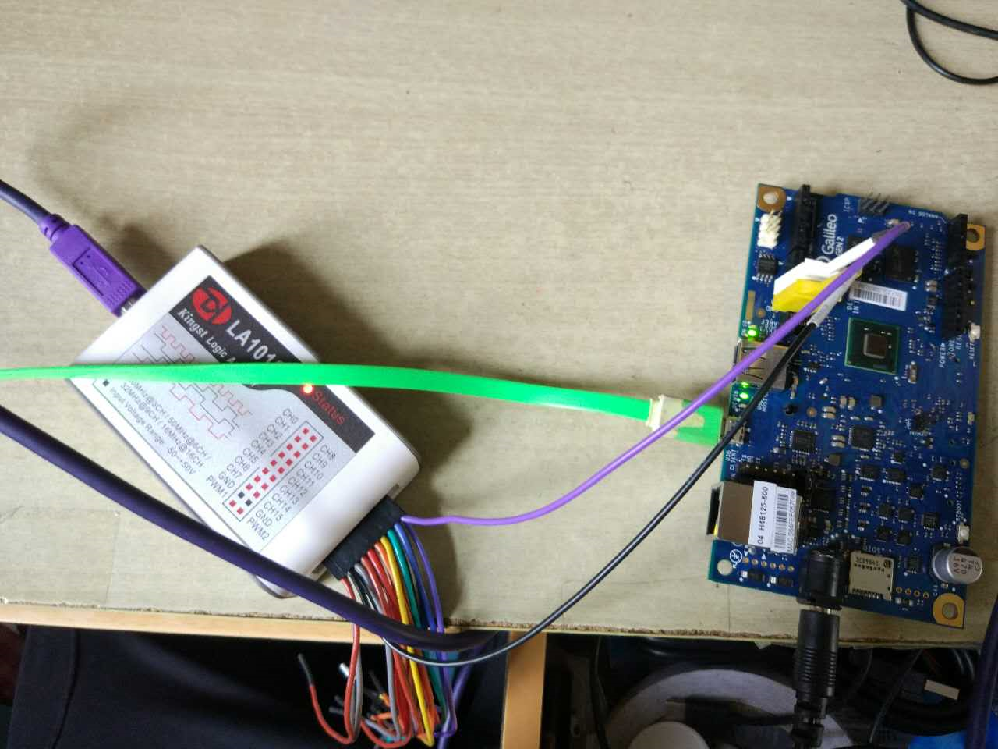
实物连接图

Slide 4
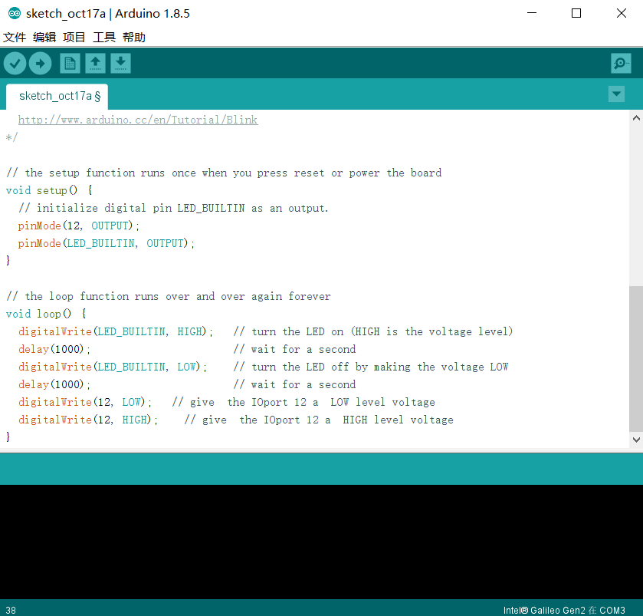
IDE（Arduino）

Slide 5
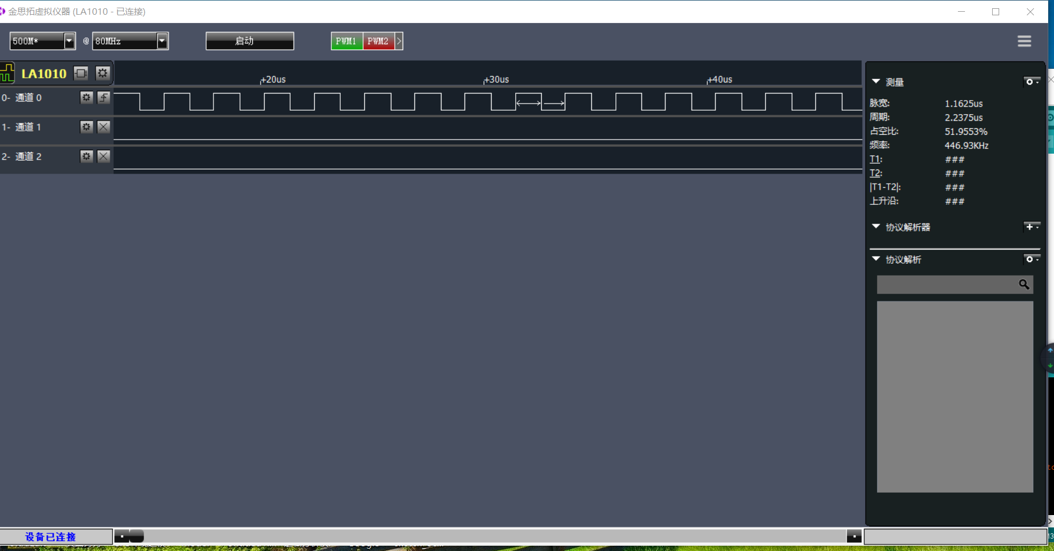
数据处理软件

Slide 6
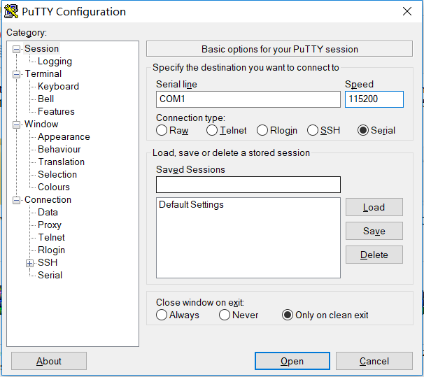
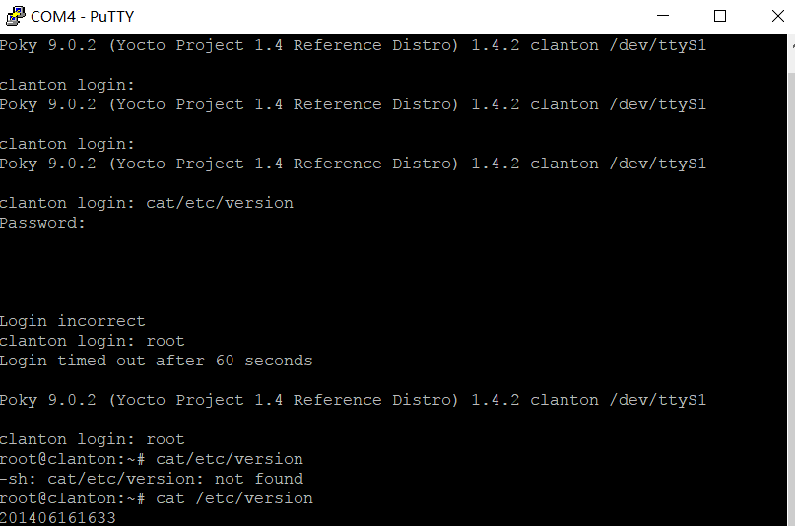
进展
已完成从指定IO输出信号，并可利用逻辑分析仪测得相应的时间。
串口连接目前初步尝试，可与电脑相连可通讯（通过FTDI TTL-232R-3V3转换线），设置波特率后，可登陆进开发板自带的一个简易Linux系统。

